Slide 1

Trường Tiểu Học An Hồng
Chào mừng quý Thầy, cô và các em đến với tiết học ngày hôm nay
Giáo viên: Nguyễn Thị Mai
Notes:
1

Slide 2








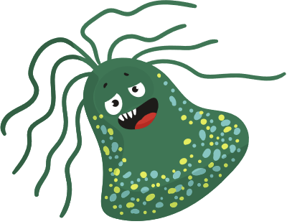
Bài 20
Notes:
Ngoài các vi khuẩn có lợi ra thì xung quanh chúng ta có rất nhiều vi khuẩn có hại. Bệnh sâu răng do vi khuẩn gây ra, đây là một bệnh phổ biến, đặc biệt ở trẻ em mà các con cần có hiểu biết để phòng tránh.

Slide 3
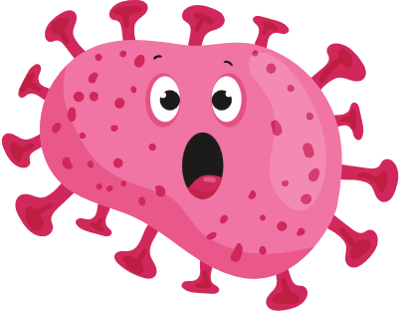



Slide 4



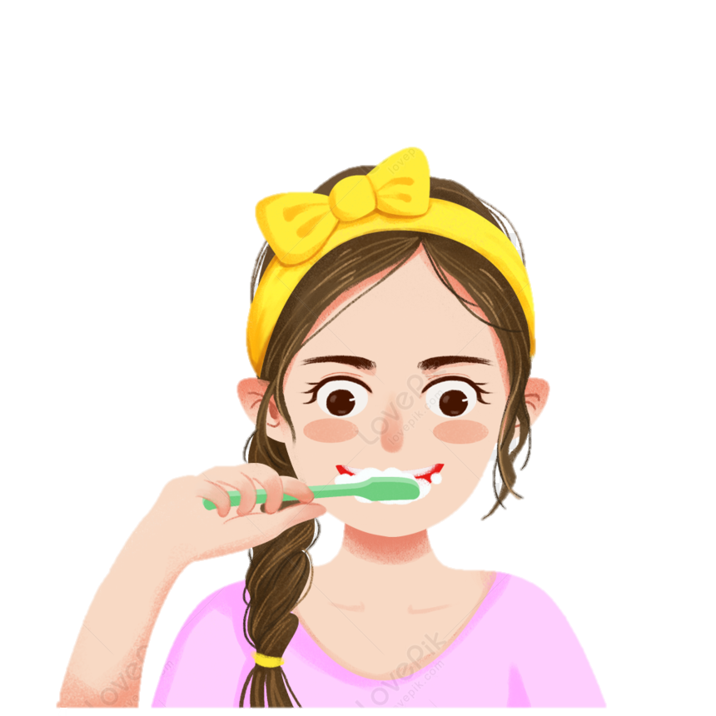
? Kể những việc em đã làm thường ngày để chăm sóc và bảo vệ răng.

Slide 5
? Vì sao mỗi ngày cần
chải răng
sau khi ăn

Slide 6


Slide 7
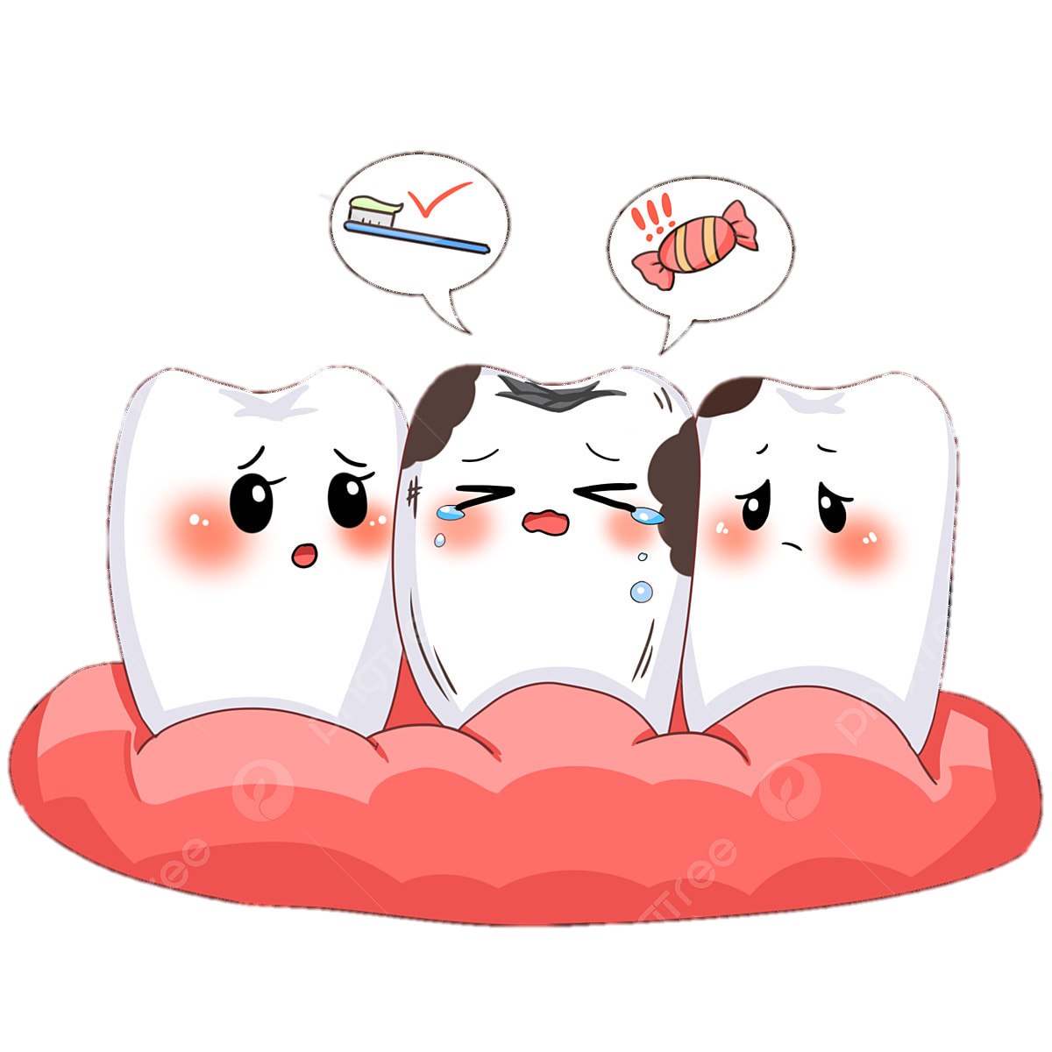
Hoạt động 1: Dấu hiệu của bệnh sâu răng

Slide 8
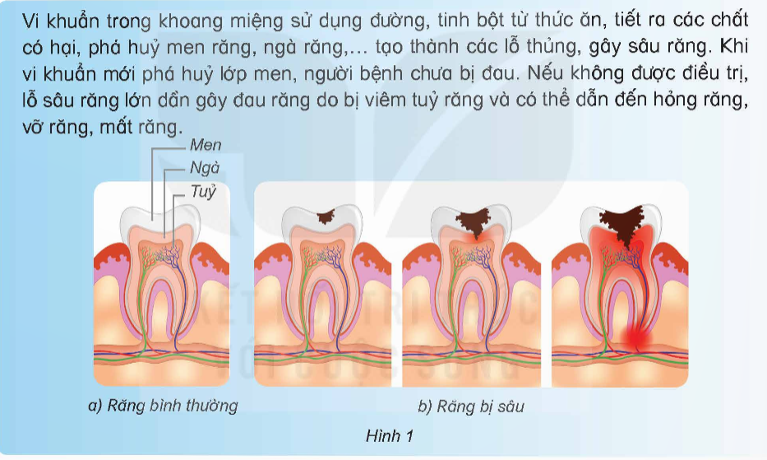

Slide 9
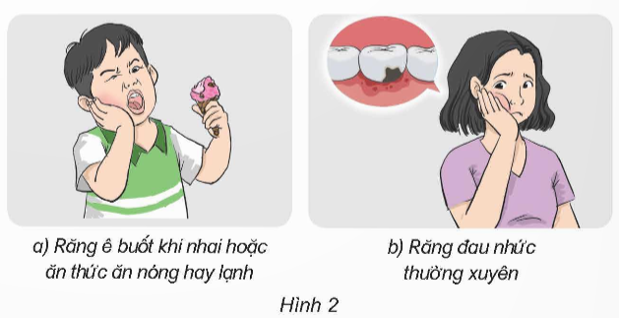
Quan sát hình 2: Thảo luận nhóm đôi (2 phút)
Câu hỏi thảo luận
Câu hỏi 1: Nêu những dấu hiệu của người bị bệnh sâu răng.
Câu hỏi 2: Kể những dấu hiệu khác của bệnh sâu răng mà em biết.

Slide 10

Nêu những dấu hiệu của người bị bệnh sâu răng.
  Hơi thở có mùi hôi, trên răng có đốm trắng đục hoặc chấm đen, lỗ hổng trên răng.

Slide 11
Kể những dấu hiệu khác của bệnh sâu răng mà em biết.
  Bề mặt răng ngả màu, xuất hiện các đốm đen và lỗ trên rang, hơi thở có mùi hôi, nướu bị sưng và có mủ.

Slide 12
Dấu hiệu của bệnh sâu răng:
+ Giai đoạn 1: Vi khuẩn ăn mòn men răng, hơi thở có mùi, xuất hiện những đốm trắng đục trên răng.
+ Giai đoạn 2 : Sâu ngà răng, trên răng xuất hiện những chấm đen hoặc lỗ nhỏ màu đen.
+ Giai đoạn 3: Viêm tuỷ gây sưng, đau dẫn đến lung lay răng, vỡ hoặc mất răng.

Slide 13


Slide 14
Hoạt động 2: Nguyên nhân gây bệnh sâu răng

Slide 15
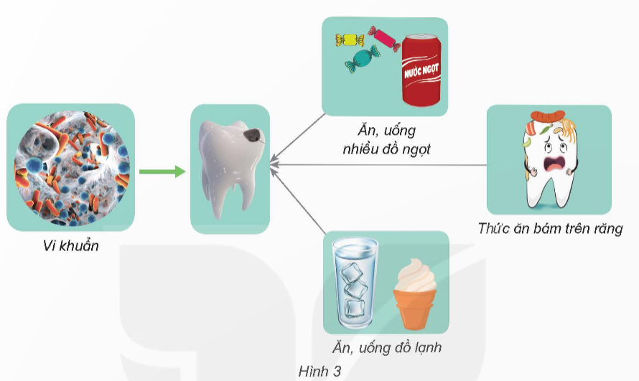
- Quan sát hình 3 Học sinh thảo luận nhóm 4 (3 phút)
+ Câu hỏi 1: Nguyên nhân gây bệnh sâu răng.
+ Câu hỏi 2: Nguyên nhân làm tăng nguy cơ gây bệnh sâu răng.

Slide 16
Nguyên nhân chính gây bệnh sâu răng là gì?
  Nguyên nhân chính gây sâu răng là do vi khuẩn gây ra.

Slide 17
Những nguyên nhân nào làm tăng nguy cơ gây bệnh sâu răng?
  Những nguyên nhân làm tăng nguy cơ gây bệnh sâu răng gồm: Ăn nhiều đồ ngọt; lười đánh răng, chải răng không đúng cách, ăn uống đồ lạnh, ...

Slide 18
Vì sao ăn nhiều đồ ngọt làm tăng nguy cơ sâu răng?
  Vì đường là thức ăn của vi khuẩn.

Slide 19
Ăn uống đồ lạnh gây hậu quả gì cho răng?
  Gây nứt men răng, vi khuẩn xâm nhập.

Slide 20
Không chải răng sau khi ăn gây ra hậu quả gì?
  Tạo điều kiện cho vi khuẩn sinh sôi tạo thành mảng bám ăn phá huỷ men răng,...

Slide 21
Kể thêm những nguyên nhân có thể làm tăng nguy cơ gây bệnh sâu răng.
  Ăn đồ quá cứng gây sứt răng, dùng răng cắn xé những đồ cứng, dai,...

Slide 22






Nguyên nhân chính gây ra bệnh sâu răng là do vi khuẩn, nhưng có rất nhiều nguyên nhân làm tăng cơ hội cho vi khuẩn phá huỷ răng của chúng ta. Vì vậy, chúng ta cần xác định những việc nên làm, không nên làm để bảo vệ răng

Slide 23
Hoạt động 3: Biện pháp phòng chống sâu răng

Slide 24
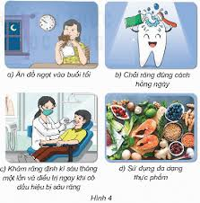
Quan sát hình 4, thảo luận nhóm 2 nêu một số việc nên làm, không nên làm để phòng tránh bệnh sâu răng.

Slide 25
Hoàn thành phiếu học tập
Biện pháp phòng tránh sâu răng
Việc làm | Nên | Không nên | Lí do
a) Ăn đồ ngọt buổi tối
b) Chải răng đúng cách
c) Khám răng định kì
d) Sử dụng đa dạng thực phẩm

Slide 26
Biện pháp phòng tránh sâu răng
Việc làm | Nên | Không nên | Lí do
a) Ăn đồ ngọt buổi tối |  | x | Tăng nguy cơ sâu răng
b) Chải răng đúng cách | x |  | Làm sạch kĩ, bảo vệ men răng
c) Khám răng định kì | x |  | Phát hiện sớm để kịp thời điều trị
d) Sử dụng đa dạng thực phẩm | x |  | Cung cấp đủ chất dinh dưỡng cho răng, lợi khoẻ.

Slide 27


Slide 28

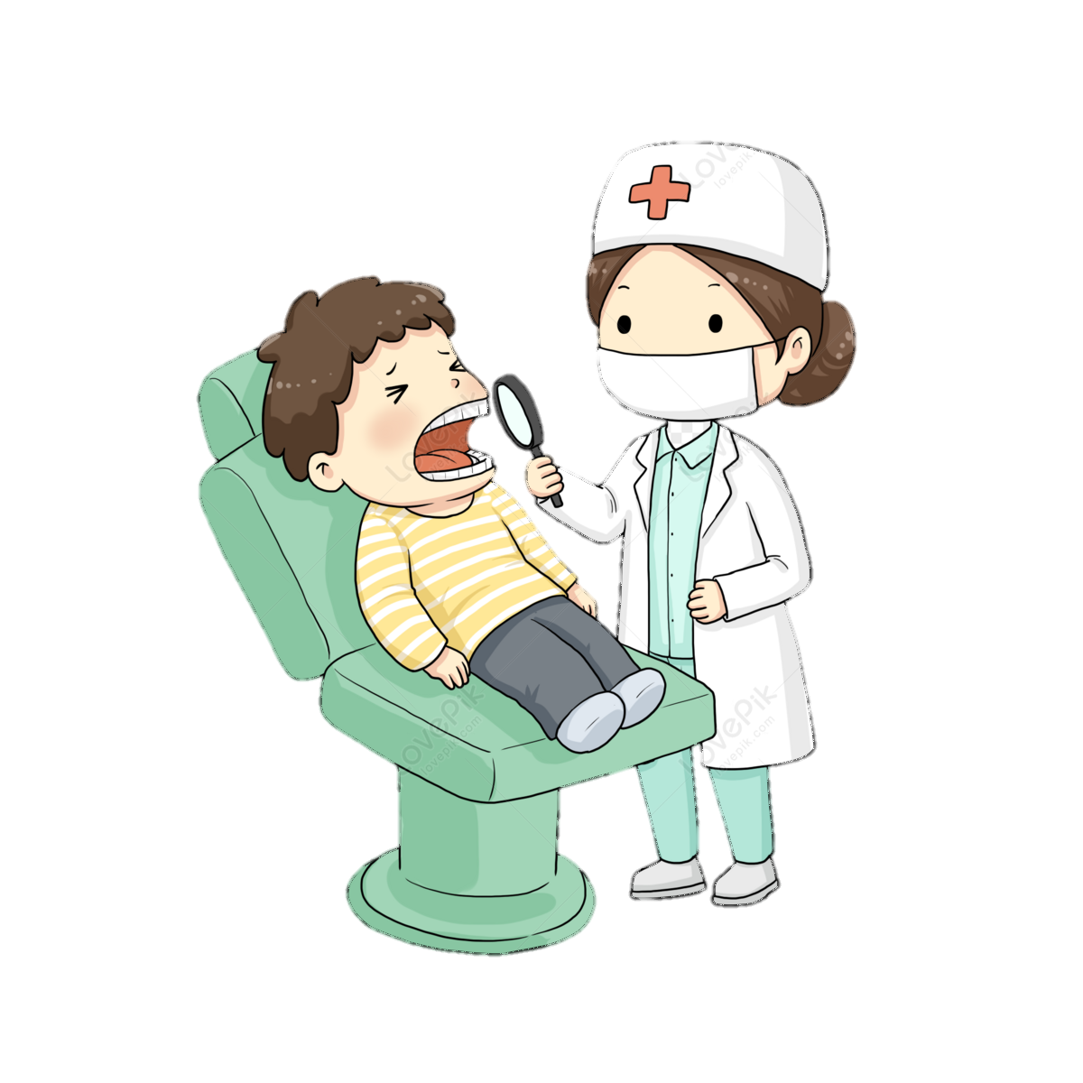
HS cùng bàn sắm vai nha sĩ, khám răng cho bạn mình, quan sát xem bạn có những dấu hiệu của bệnh sâu răng không : Ví dụ, đốm trắng, chấm đen, lỗ hổng,...

Slide 29
Vì sao ăn nhiều đồ ngọt làm tăng nguy cơ gây sâu răng?
  Vi khuẩn gây bệnh sâu răng sử dụng đường làm thức ăn.

Slide 30
Theo em việc súc miệng sau ăn có ích lợi gì?
  Giảm bớt lượng thức ăn bám trên răng nên hạn chế sự sinh trưởng của vi khuẩn.

Slide 31
Nêu một số việc cần làm để phòng bệnh sâu răng.
  Giữ vệ sinh răng miệng để hạn chế vi khuẩn sinh trưởng; ăn đủ dinh dưỡng; đến bác sĩ khám định kì và ngay khi có dấu hiệu bị sâu răng.

Slide 32

Việc chăm sóc răng miệng cần được thực hiện đầy đủ và thường xuyên vì hàm răng khoẻ mạnh sẽ giúp cho chúng ta có sức khoẻ tốt, có chất lượng cuộc sống cao.

Slide 33


Slide 34
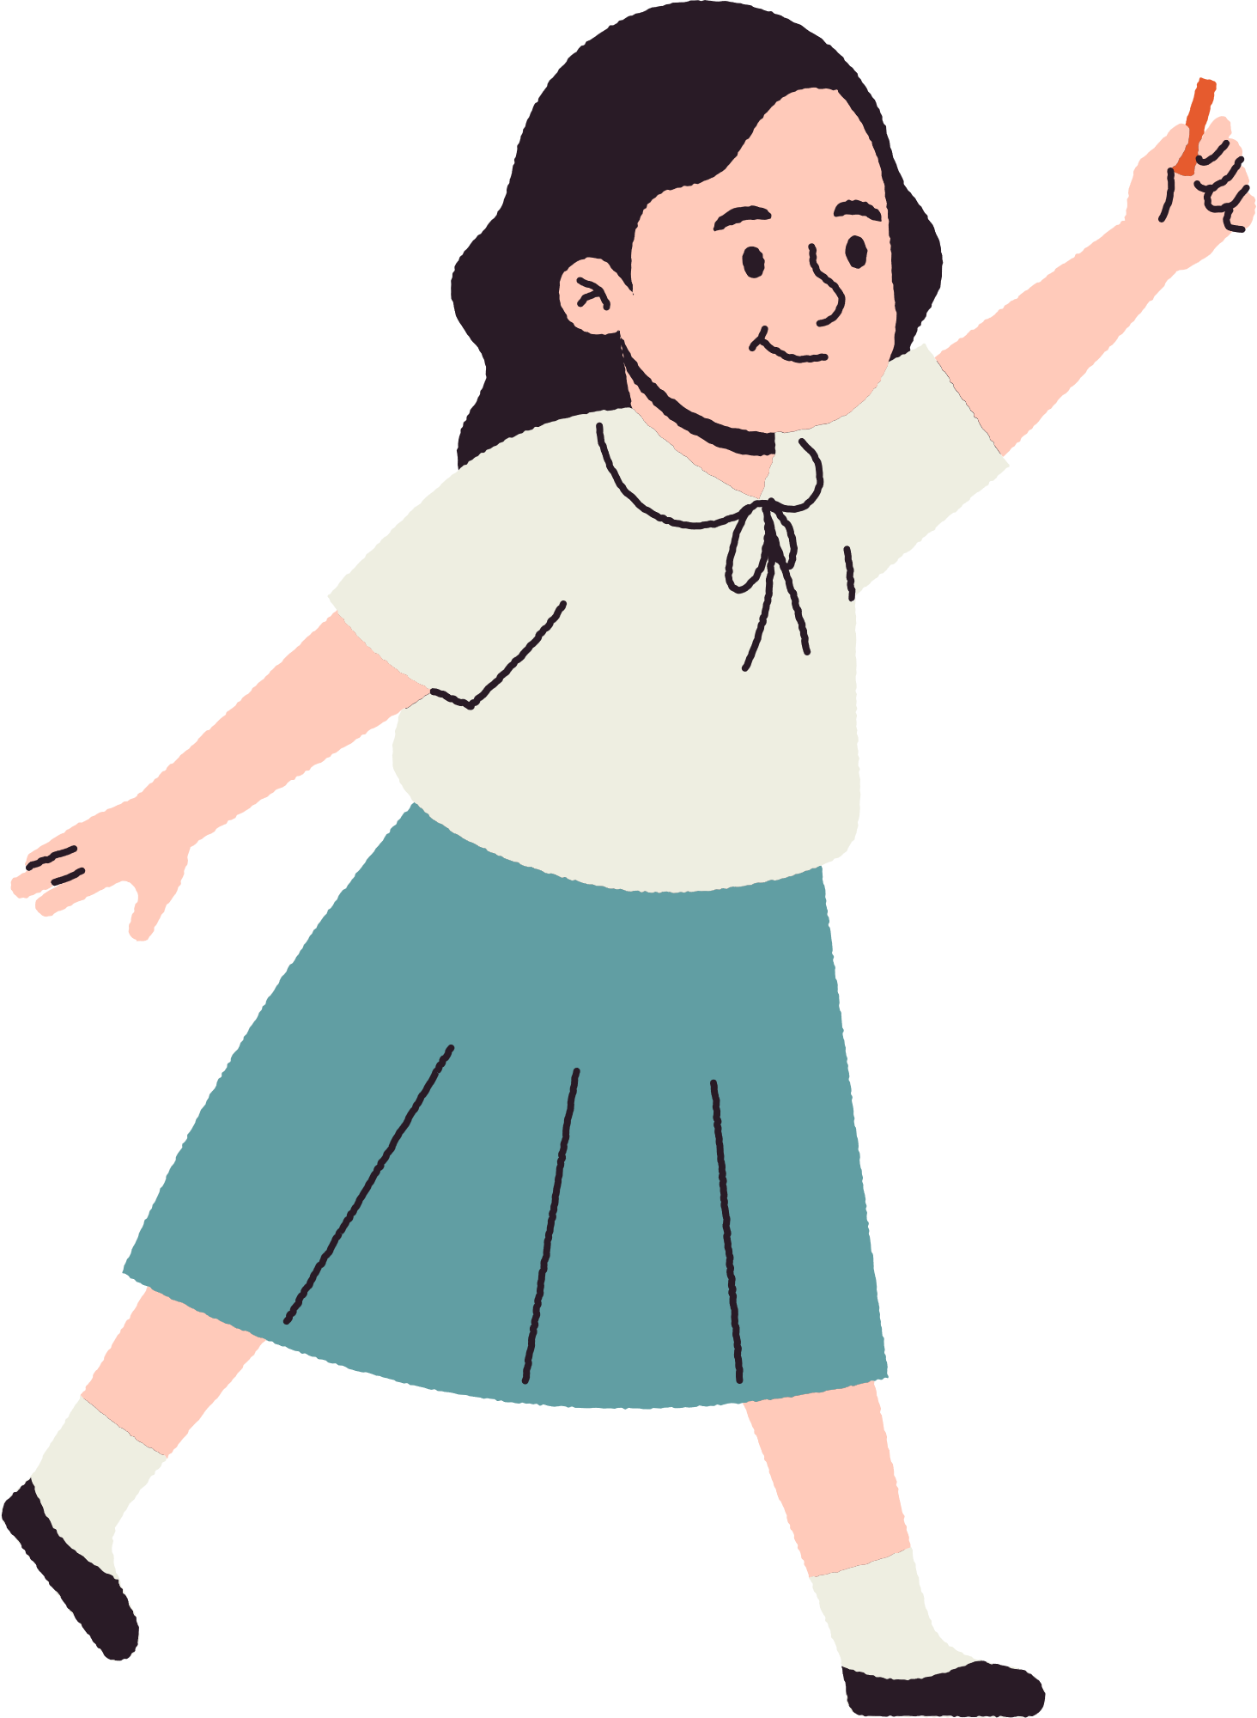
Thực hiện tại nhà: Mỗi em xây dựng một số việc nên hoặc không nên làm trong vận động đối với trẻ em tuổi dậy thì.
VD:
HS1: Nên chải răng đúng cách
HS2: Không nên Ăn đồ ngọt buổi tối

Slide 35



